Slide 1
Programación de Algoritmos
PGY1121
Escuela de Informática y Telecomunicaciones

Slide 2
Experiencia de Aprendizaje N° 4 Clase N° 2
Arreglos

Slide 3

Especialidades
Objetivos de la sesión
Utilizar GitHub para el respaldo de los códigos desarrollados en Python
Utilizar diferentes tipos de arreglos bidimensionales para almacenar datos según los requerimientos solicitados

Slide 4

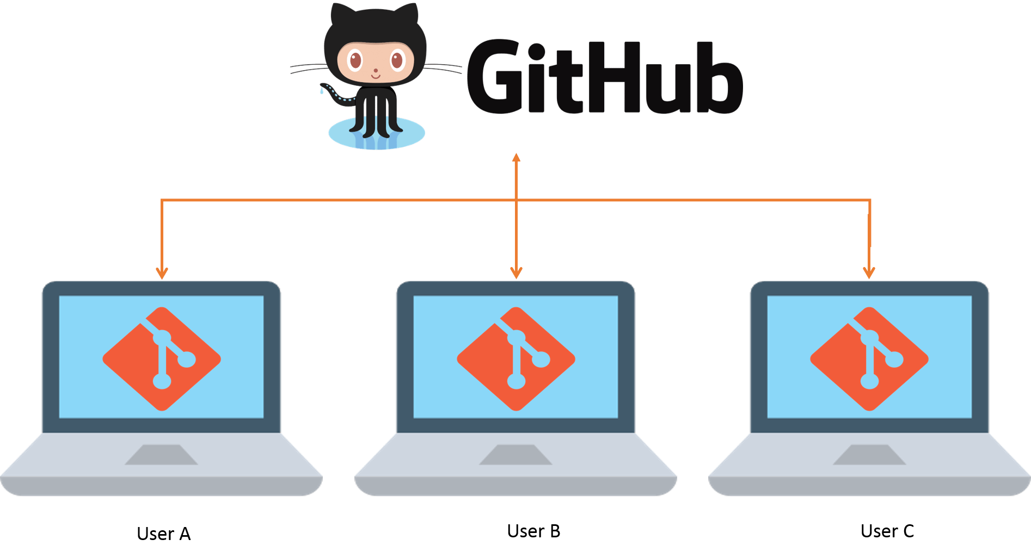
PGY1121
Git y GitHub
Git es un proyecto de código abierto, el cual permite llevar un control de versiones de un proyecto. Es el sistema base de versiones. Se usa localmente.
GitHub es una herramienta que trabaja con Git, y agrega la centralización de los proyectos en nube, interfaces muy sencillas de ocupar, junto con el control de versiones centralizado, permitiendo a varios desarrolladores unificar sus códigos en la nube de GitHub, mejorando la comunicación, el desarrollo, los respaldos y la unificación de códigos (todo en nube).

Slide 5
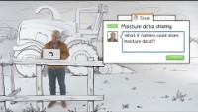
PGY1121
El concepto de GitHub

Slide 6

PGY1121
GitHub
Revisa la carpeta Instructivo GitHub de la semana 2, para:
Crear tu cuenta.
Subir los archivos de Python.
Compartir información con tus pares y docente.
Link apoyo a más información de GitHub:
https://programarfacil.com/blog/arduino-blog/git-y-github/

Slide 7
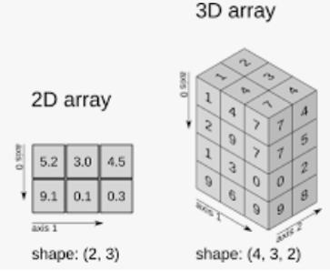
PGY1121
Arreglo Bidimensional
En la experiencia 4 semana 1, se proporcionó la descripción de los arreglos.
Para recordar:
Son un conjunto de datos que se almacenan temporalmente, además, cumplen ciertas características, tales como:
Colección finita.
Homogénea.
Elementos ordenados.
Hoy desarrollaremos ejercicios con arreglos con 2 o más dimensiones, las cuales son llamadas “Matriz”

Slide 8
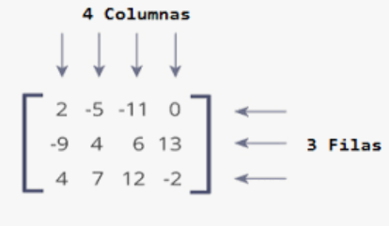
PGY1121
Arreglo Bidimensional
Una matriz está compuesta por filas y columnas, como muestra el ejemplo.
Cada celda o casillero contiene dos índices, el primero es la fila y luego la columna, las cuales son las coordenadas para posicionado el elemento.
Responde:
¿Qué largo tiene este arreglo?
¿Qué tipo de datos posee el arreglo?

Slide 9
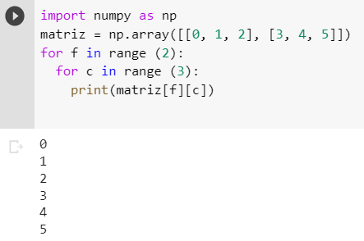
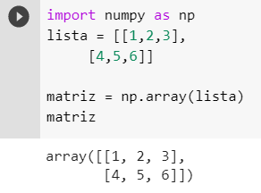
PGY1121
Arreglo Bidimensional
Declarar un arreglo de dos dimensiones (matriz)
Python no posee estructuras propias para definir matrices, como se conocen en los lenguajes tradicionales, sino más bien son listas de listas.
Caso 1: Tradicional
Caso 2: Usando listas

Slide 10
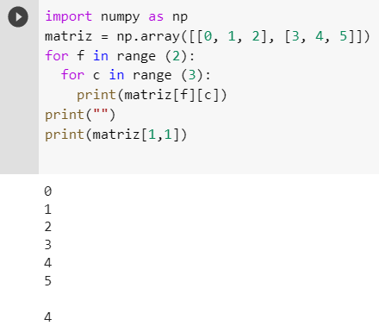
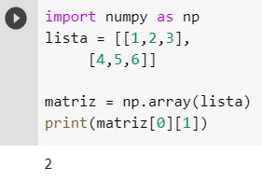
PGY1121
Arreglo Bidimensional
Operaciones con un arreglo de dos dimensiones (matriz)
Mostrar un elemento de la matriz
Caso 1:
Caso 2:

Slide 11
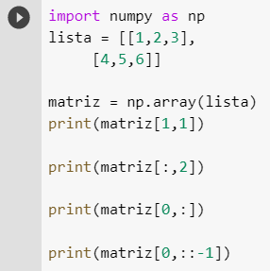
PGY1121
Arreglo Bidimensional
Operaciones con un arreglo de dos dimensiones (matriz)
Mostrar un elemento de la matriz

Slide 12
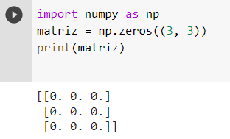
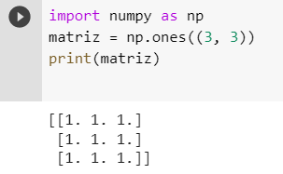
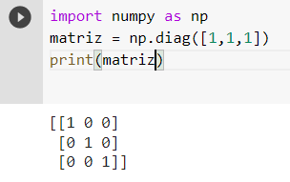
PGY1121
Arreglo Bidimensional
Operaciones con un arreglo de dos dimensiones (matriz)
Generar matriz con ceros
Generar matriz con unos
Generar matriz con Diagonal principal con 1

Slide 13
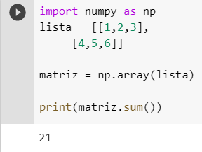
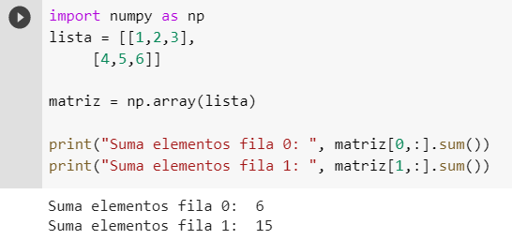
PGY1121
Arreglo Bidimensional
Operaciones con un arreglo de dos dimensiones (matriz)
Sumar todos los elementos
Sumar elementos por fila

Slide 14
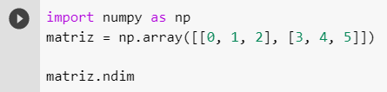
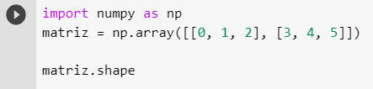

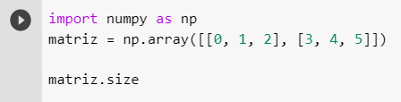

PGY1121
Arreglo Bidimensional
Operaciones con un arreglo de dos dimensiones (matriz)
Responder, ¿qué realizan las siguientes funciones?

Slide 15
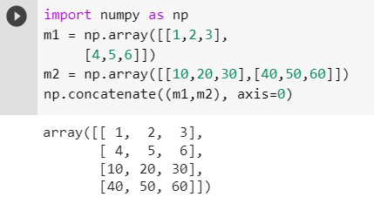
PGY1121
Arreglo Bidimensional
Operaciones con un arreglo de dos dimensiones (matriz)
Concatenar dos matrices

Slide 16
PGY1121
Ver video
.
https://www.youtube.com/watch?v=97o5ckUHDmo

Slide 17

PGY1121
Actividad
Comenta con tus compañeros y docente sobre las operaciones con arreglos.
Busca y expone otras funciones y operaciones con arreglos de dos o más dimensiones.

Slide 18
PGY1121
Ejercicios
1. Crear un arreglo de dos dimensiones de tamaño 3 x 3, con elementos aleatorios de números enteros del 0 al 100.
2. Utilice las siguientes funciones en el arreglo creado en el punto 1
Promedio de los elementos.
Suma de los elementos.
Mostrar el elemento mayor.
Mostrar el elemento menor.
Mostrar sólo los elementos de la diagonal principal.
3. Crear un arreglo de dos dimensiones de 3 x 3 con números ceros, excepto la diagonal principal que debe contener en el mismo orden los siguientes elementos 1, 2 y 3.
Recuerda subir los archivos a GitHub

Slide 19
PGY1121
Guía de Ejercicios
Revisa los ejercicios de la Experiencia 4 Semana 2.

Slide 20
Programación de Algoritmos
PGY1121
Escuela de Informática y Telecomunicaciones

